Slide 1
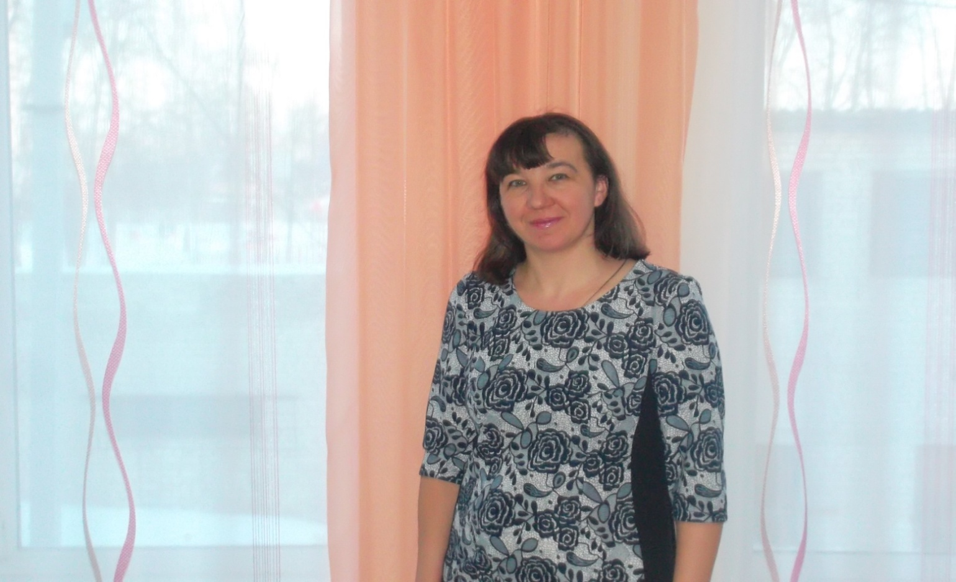
Презентация
« Я – воспитатель новой формации»
Горшковой
Анны
Алексеевны
воспитателя МДОУ
детский сад «Солнышко»
Образование: высшее
Стаж работы: 12 лет.
Квалификационная категория: высшая

Slide 2
Горшкова Анна Алексеевна
Дата рождения: 10.10.1976г.
В 1997г закончила АГПИ им. А.П.Гайдара.
Специальность: воспитатель, преподаватель дошкольной педагогики и психологии.
В 2014 г – участник ПНПО «Национальный проект образования»
В 2015 г – руководитель РМО «Работа с молодыми специалистами»
3 года работаю по теме : « Партнёрское взаимодействие с семьёй в рамках реализации ФГОС ДО»

Slide 3
Документы, на которые я опираюсь в своей работе
Конституция Российской Федерации
Федеральный закон
«Об образовании в Российской Федерации»
Федеральный государственный образовательный стандарт дошкольного образования
Профессиональный стандарт педагога

Slide 4

«Мамы, папы, нам без вас – всё равно,
что вам без нас»
С. Михалков
Изменения, происходящие сегодня в сфере дошкольного образования, направлены, прежде всего, на улучшение его качества. Оно, в свою очередь, во многом зависит от согласованности действий семьи и ДОО. С введением Федерального государственного образовательного стандарта большое внимание я уделяю взаимодействию с родителями. Общие положения ФГОС ДО указывают на необходимость построения партнёрских взаимоотношений между семьёй и ДОО.

Slide 5
Формы взаимодействия с родителями
Семинары- практикумы
Круглые столы
Совместные досуги
Интерактивные формы работы
Открытые показы НОД
Семейные гостиные
Дни открытых дверей

Slide 6
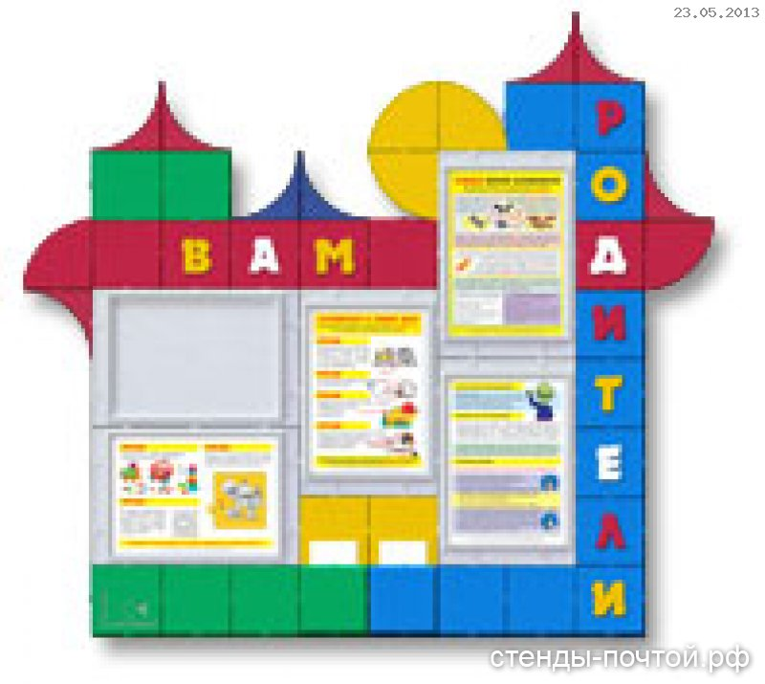
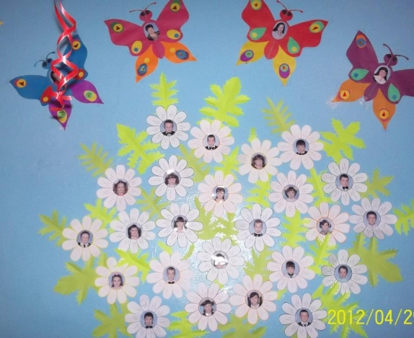
Информация для родителей
Оформленные в нашей группе информационные стенды помогают родителям устанавливать правильные взаимоотношения с детьми, знакомят с теоретическими и практическими достижениями передового педагогического опыта, дают полезные советы.
Информационный стенд для родителей
Визитная карта группы

Slide 7
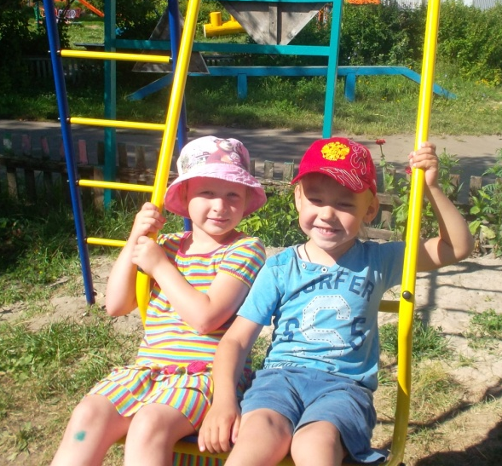
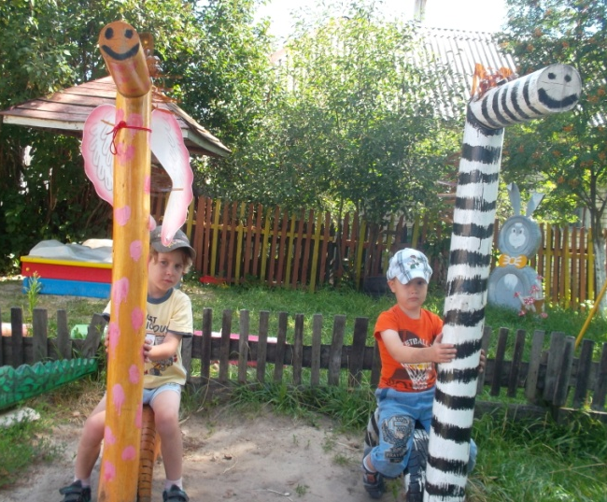
Наша гордость – наш прогулочный участок, в оформлении которого активно участвовали родители! Это не только место для игр, прогулок, занятий и наблюдений за растениями в течение всего года, это место отдыха, наблюдений, экспериментирования.
Мы заняли 1 место в конкурсе на лучший участок ДОУ.

Slide 8
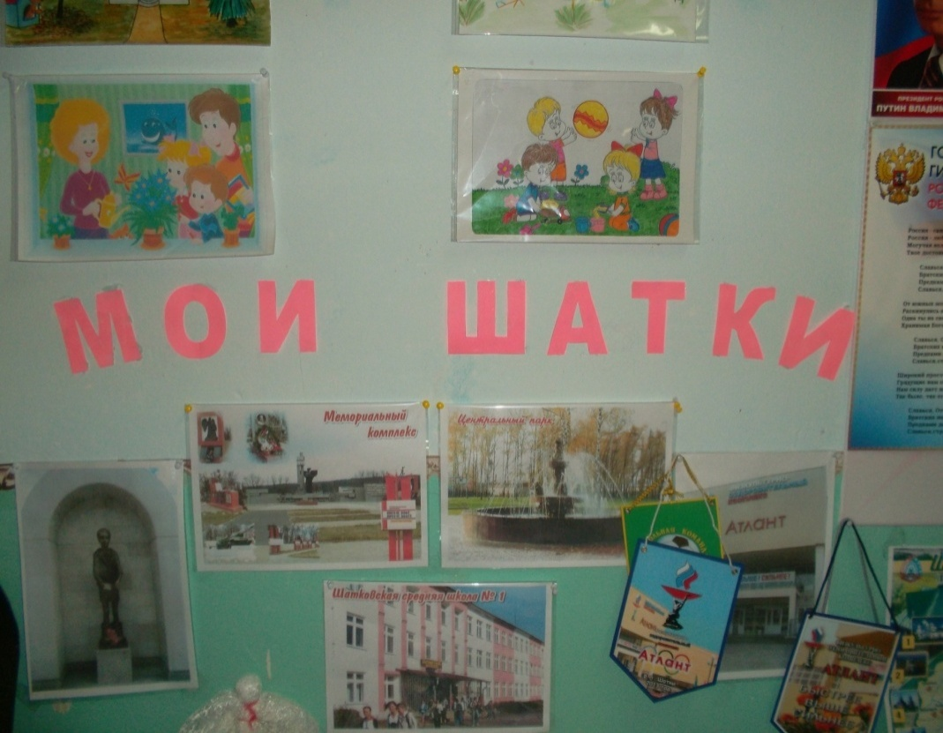
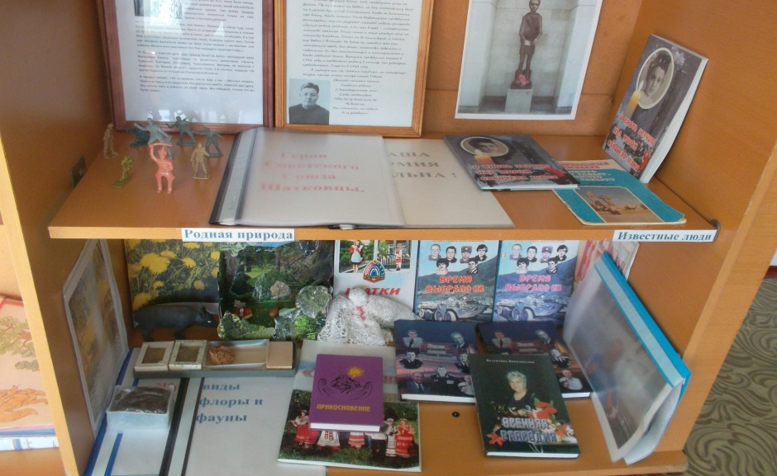
Мини –музей
Веду систематическую работу по обогащению предметно-развивающей среды группы. Родители воспитанников стали активными помощниками в создании мини – музея «Шатки – мой край родной»

Slide 9
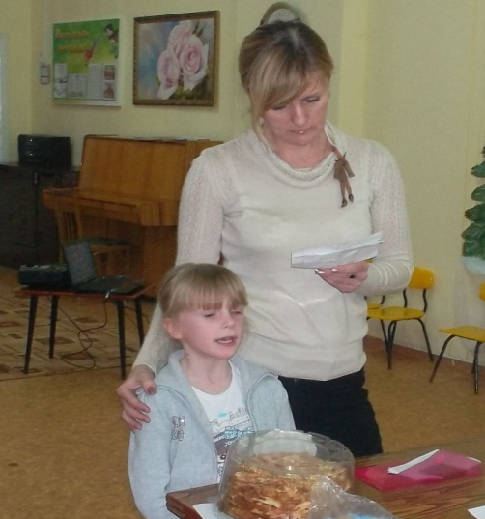
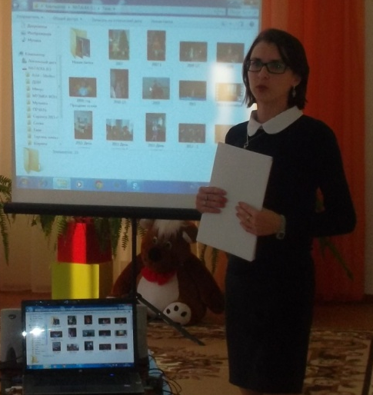
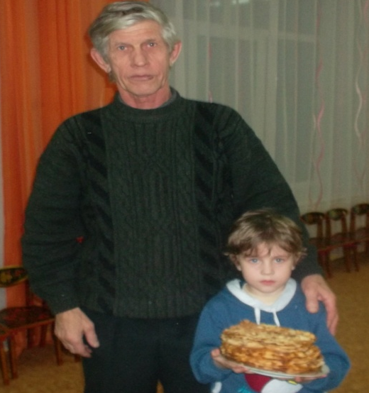
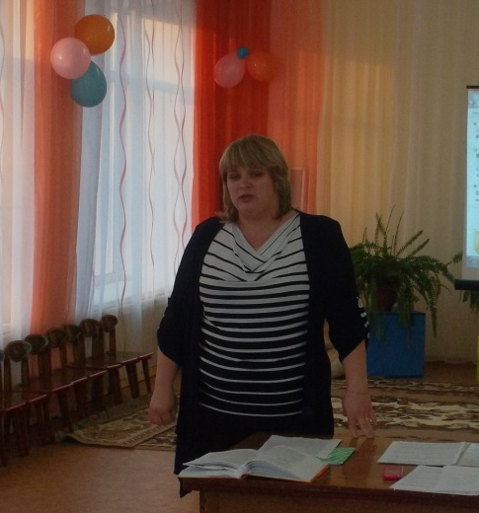
Родительские собрания
«Семейная гостиная»
«Каждый ребёнок талантлив»

Slide 10
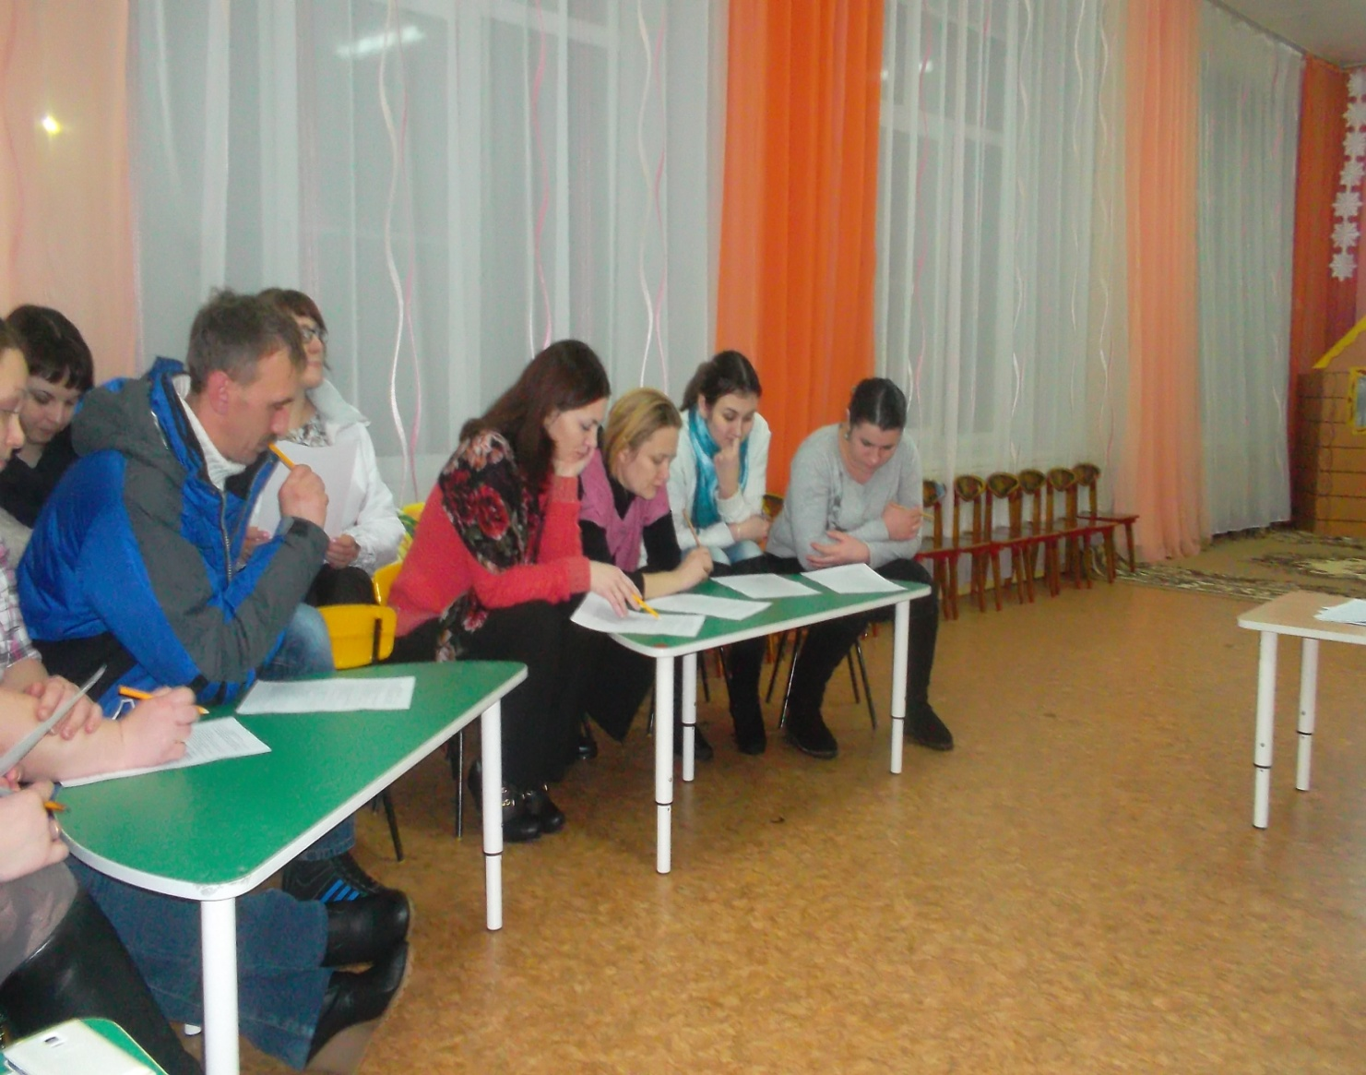
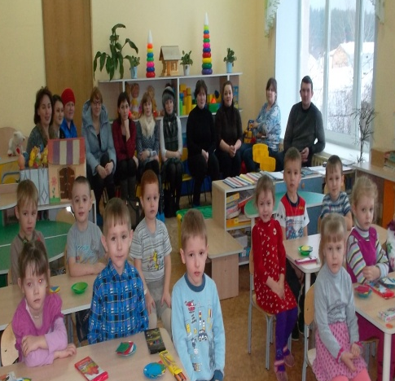
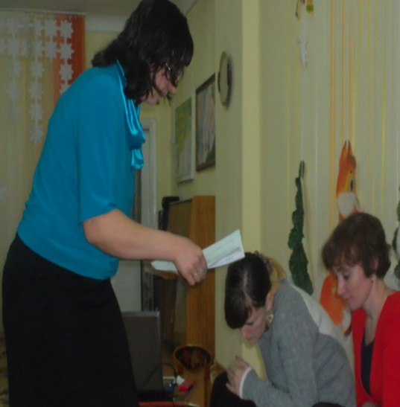
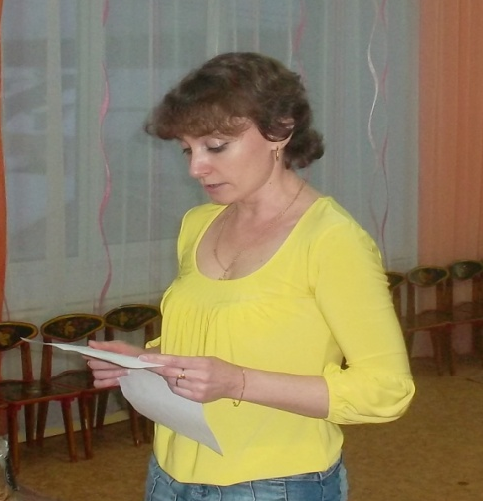
Родительские собрания
Круглый стол
«Ребёнок идёт в школу»
«Воспитание трудолюбия
у дошкольников»

Slide 11
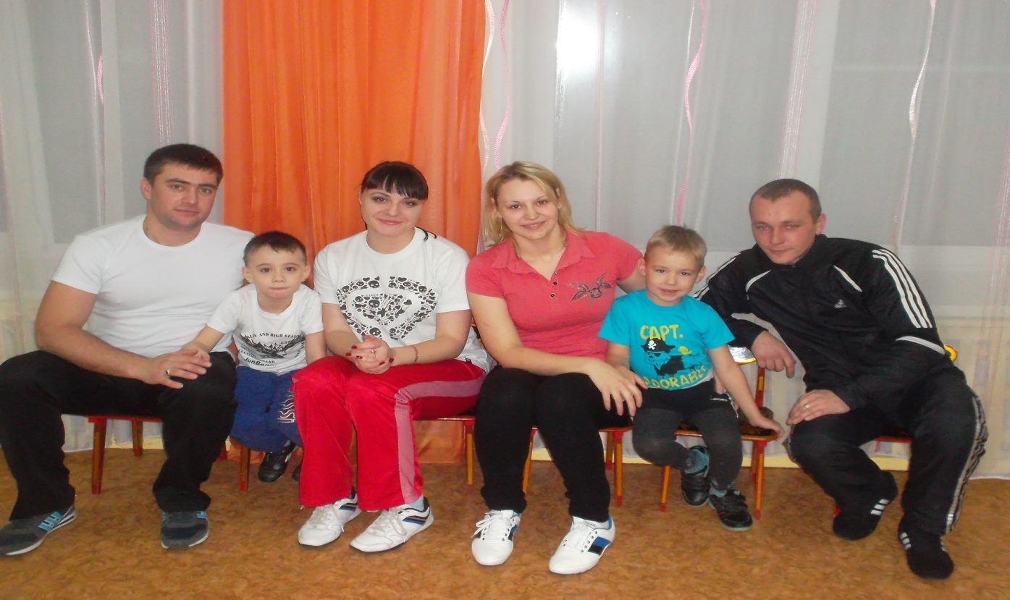
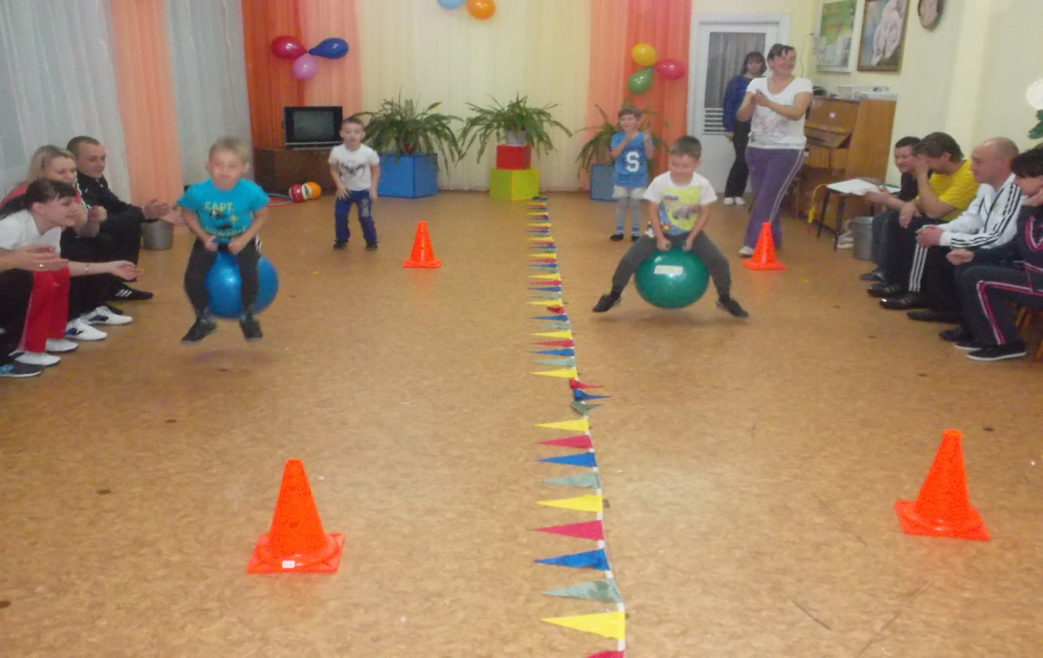
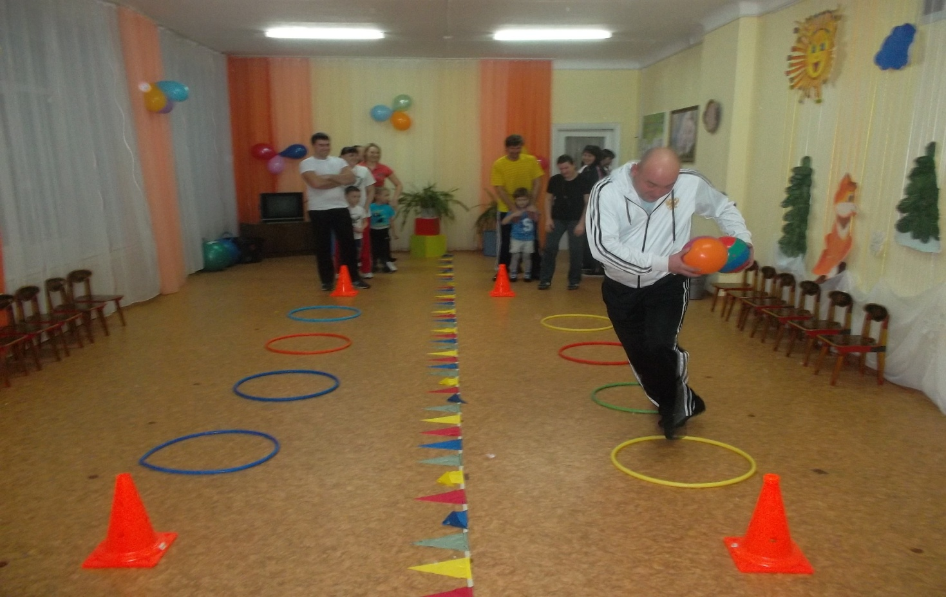
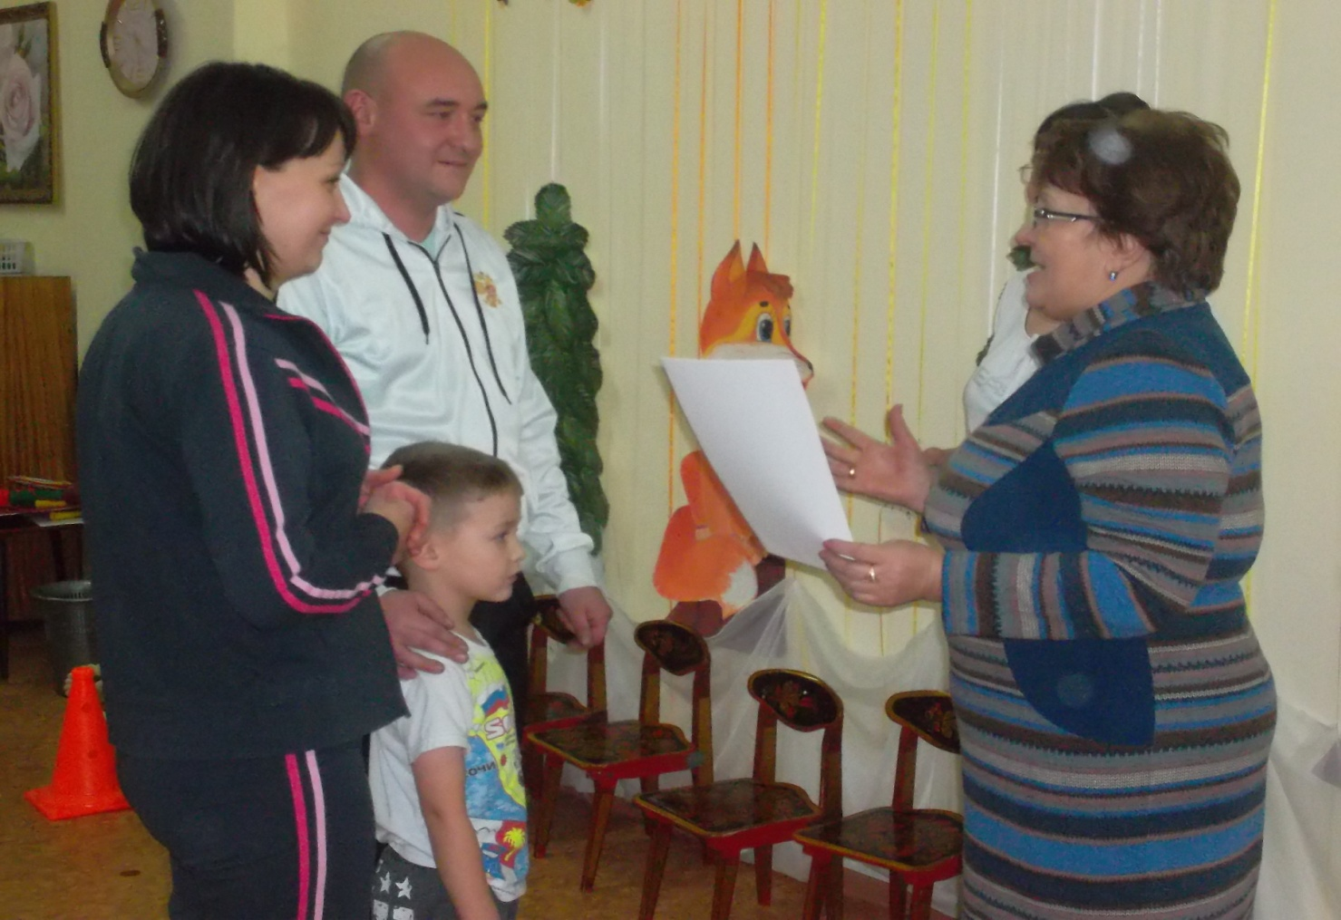
Спортивный праздник
«Мама, папа, я –спортивная семья»

Slide 12
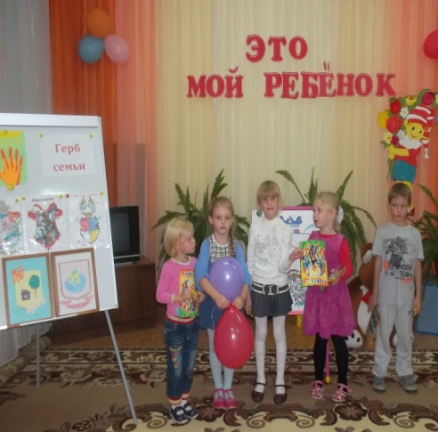
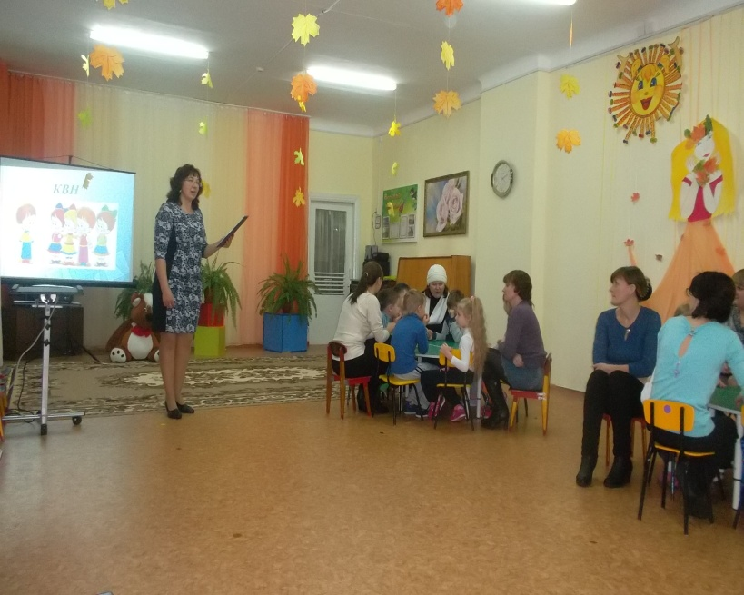
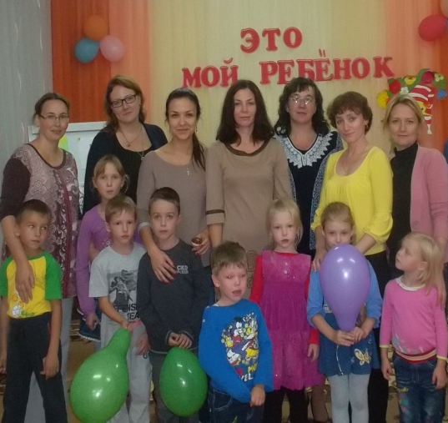
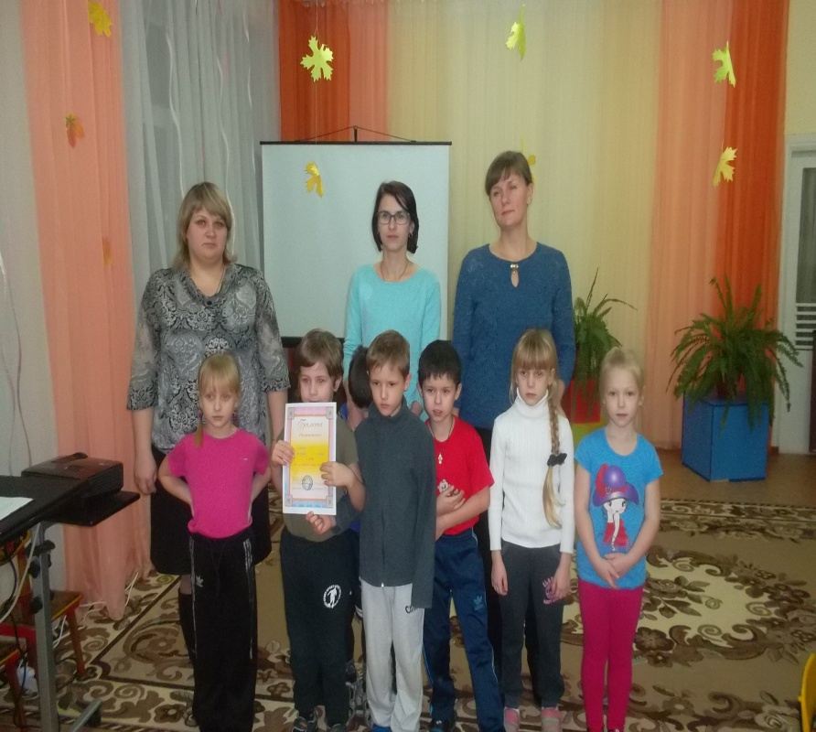
«Это мой ребёнок» КВН «Если хочешь быть здоров»

Slide 13
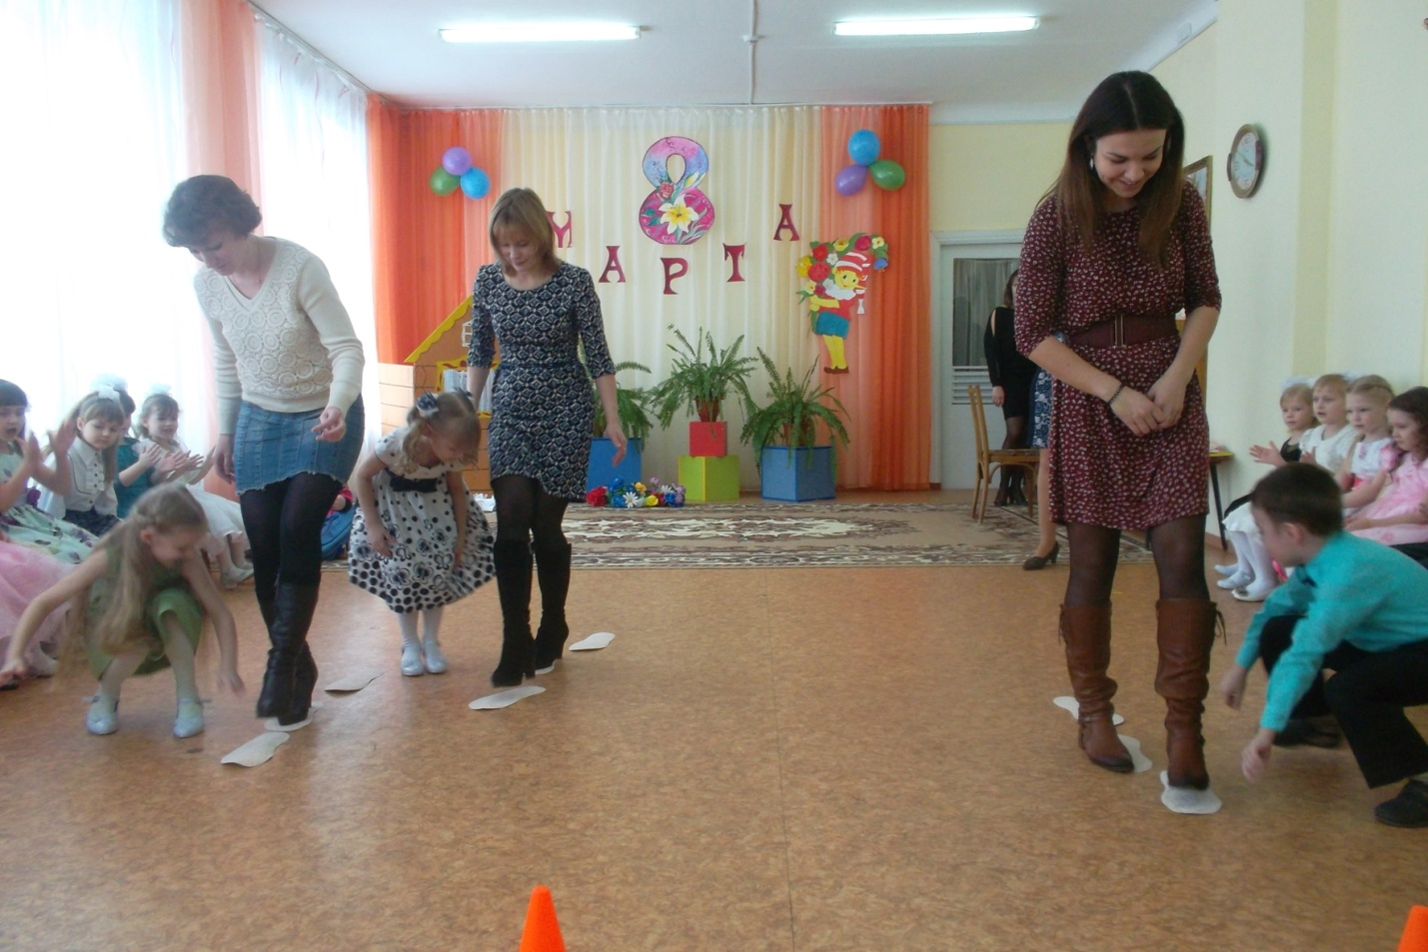
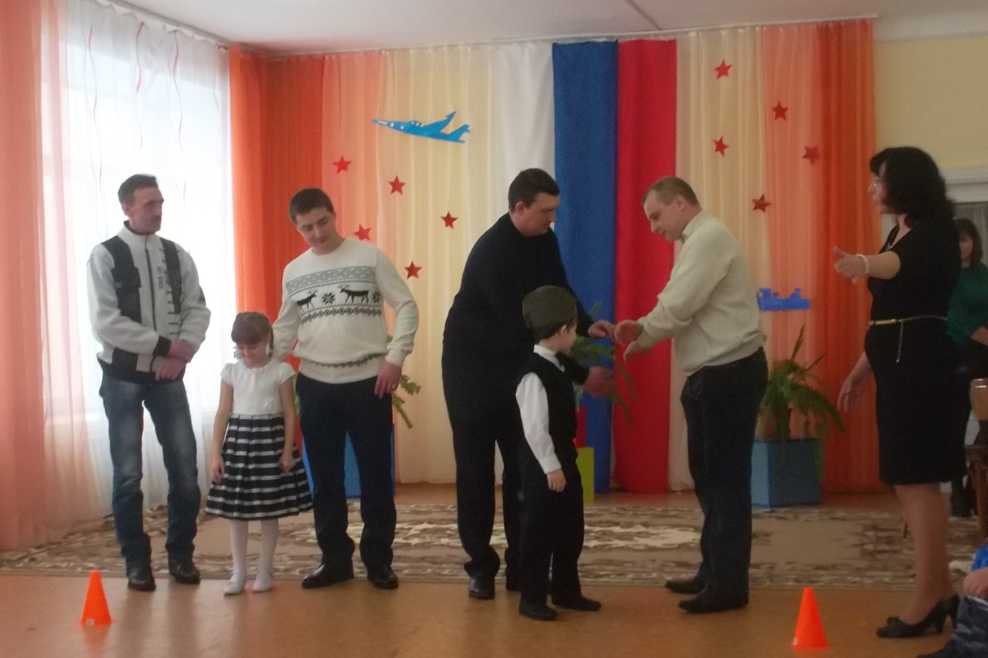
Праздники:
« 8 марта» «День защитника Отечества»
Родители моих воспитанников всегда активно участвуют в праздниках, спортивных досугах и развлечениях

Slide 14
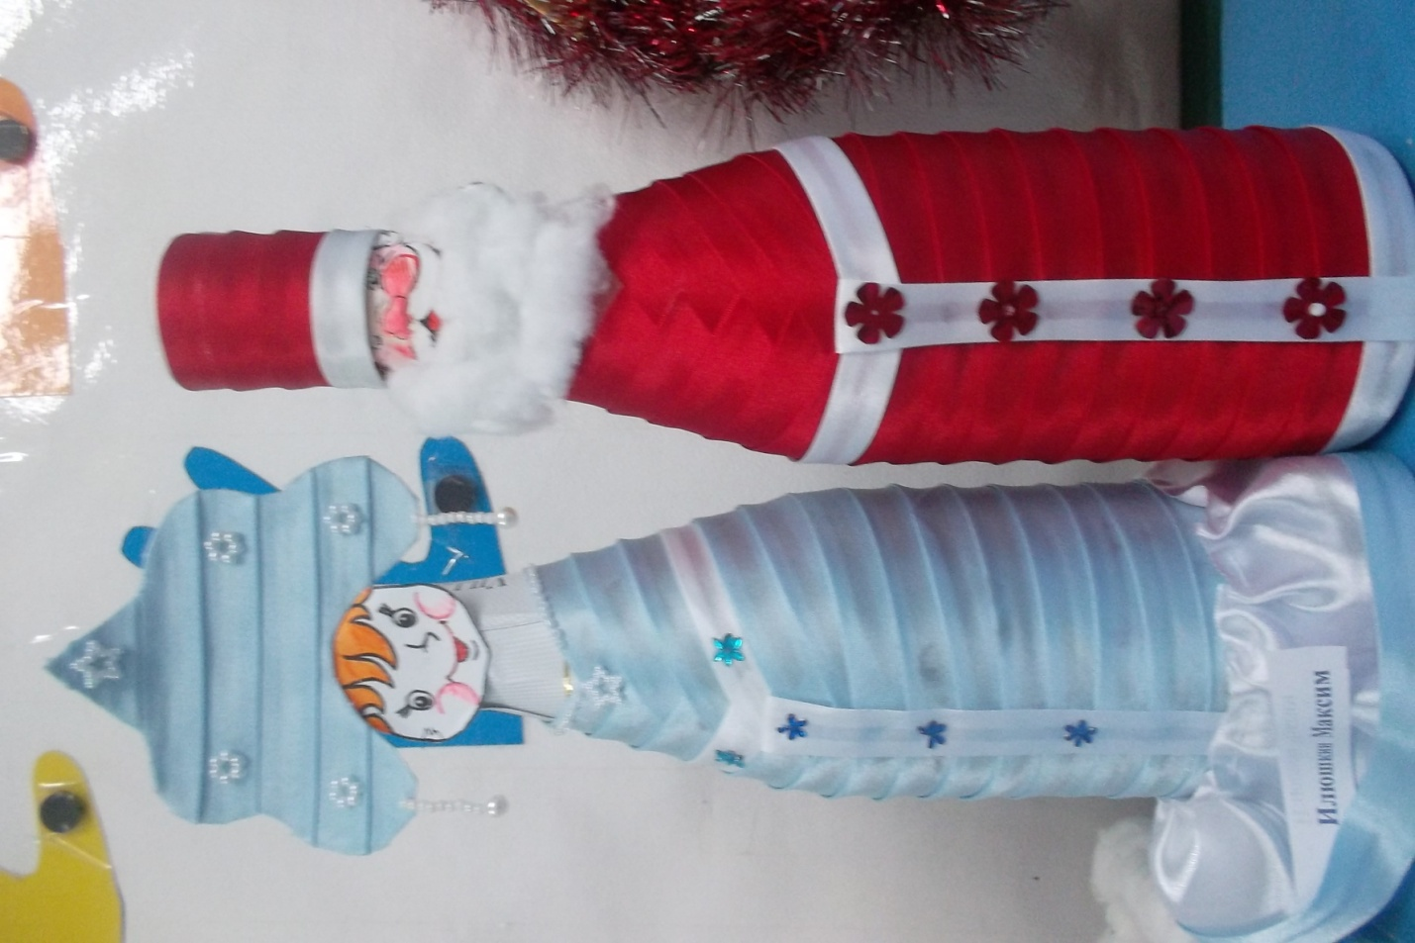
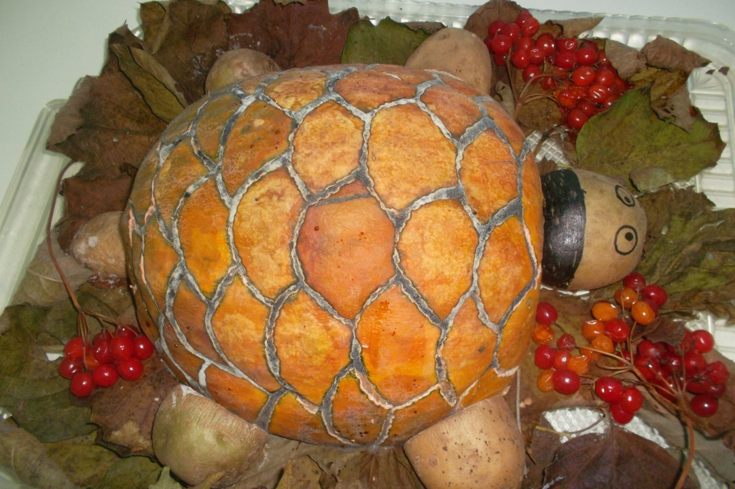
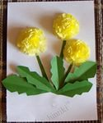
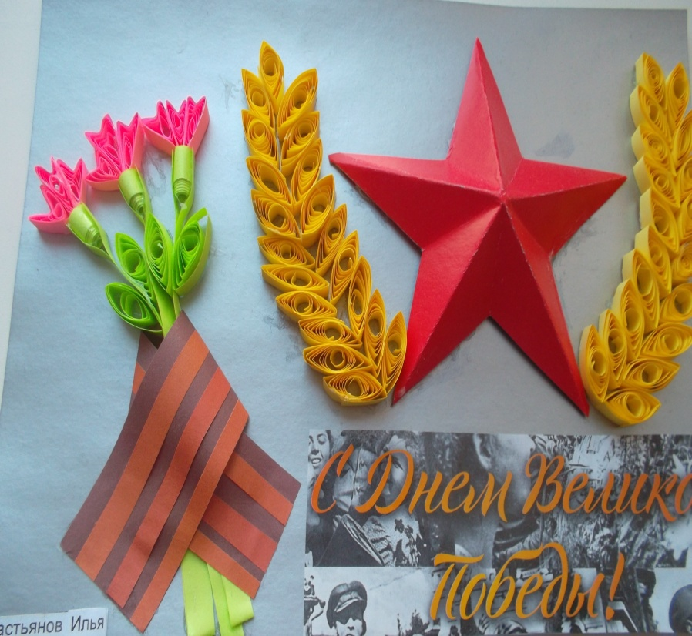
Конкурсы
«Новогодний серпантин»
«Осень, осень в гости просим»
«Открытка для любимой мамы»
«Открытка для ветеранов»

Slide 15
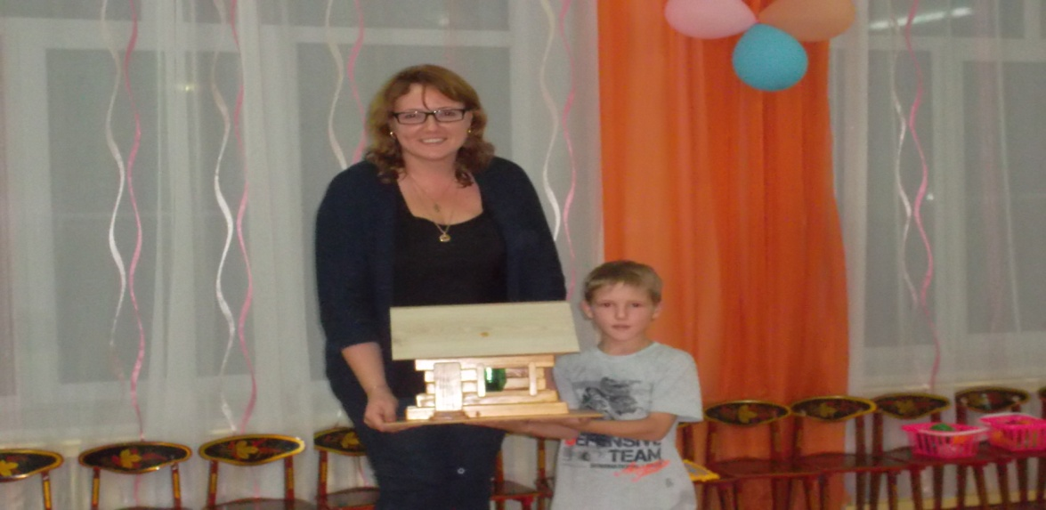
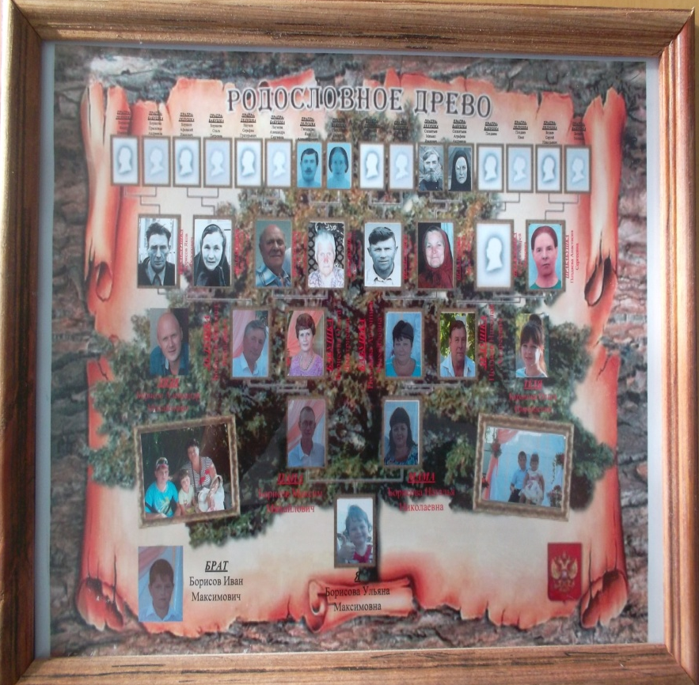
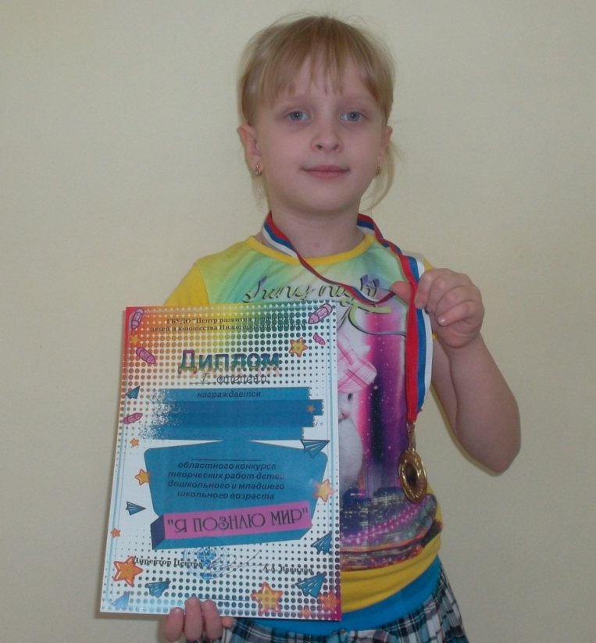
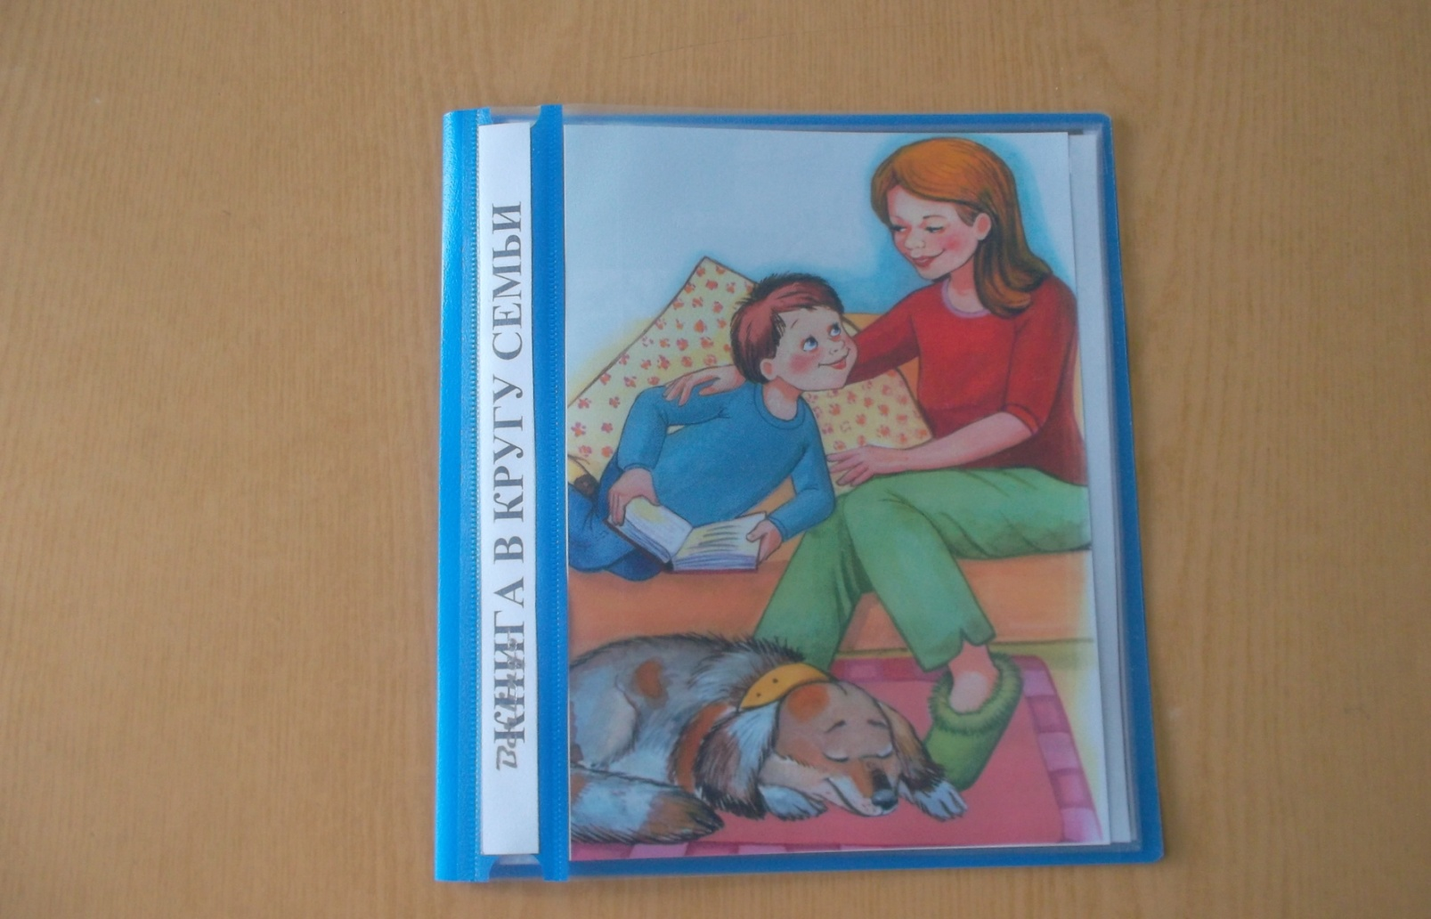
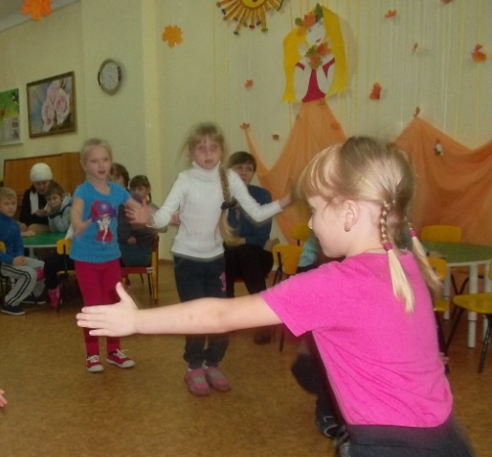
Проектная деятельность
Победитель областного
конкурса«Я познаю мир» в номинации творческий проект
Мошнина Ксения

Slide 16
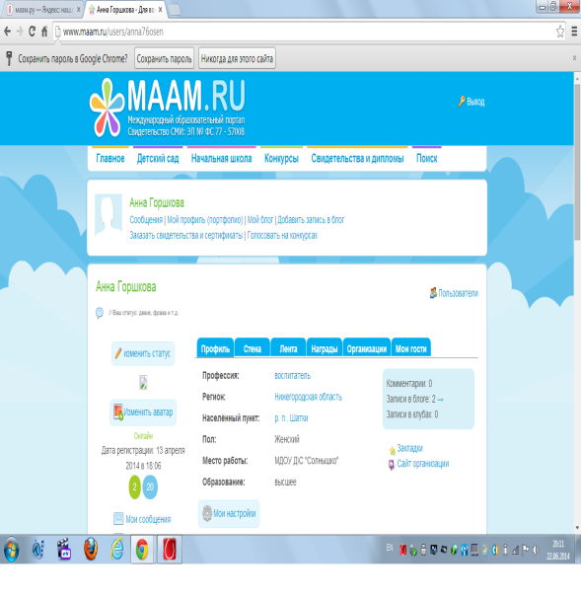
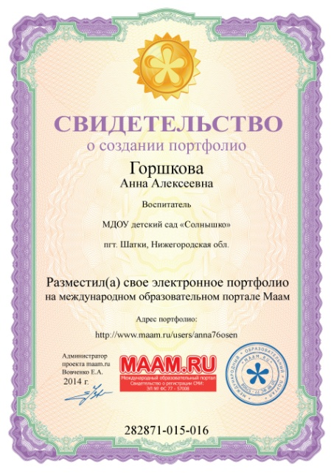
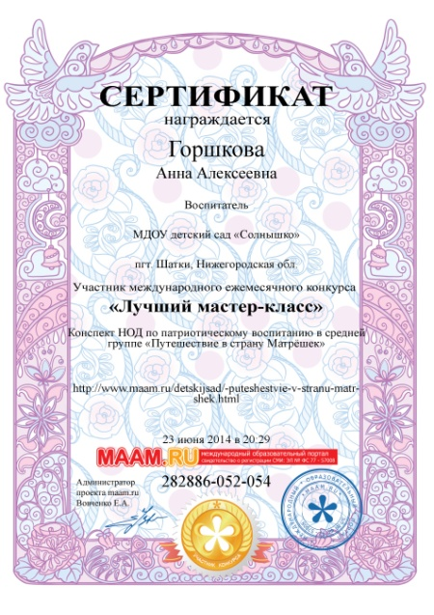

Трансляция
педагогического опыта
Воспитатель - это не только профессия, это призвание, которым отмечен далеко не каждый человек, это призвание нужно заслужить, заслужить своим трудом, своим талантом, своим желанием постоянно меняться, преобразовываться, совершенствоваться.

